Slide 1
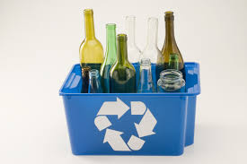
ΓΥΑΛΙ

Slide 2
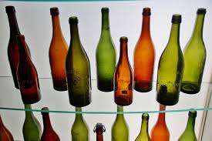
Γενικά το γυαλί
Το γυαλί είναι υλικό στερεό και άμορφο, δηλαδή δεν παρουσιάζει κρυσταλλική δομή. Είναι ημιδιάφανο ή διάφανο, εύθραυστο, άκαμπτο και σκληρό. Ως υλικό είναι χημικά και βιολογικά αδρανές, πλήρως ανακυκλώσιμο και, κατά συνέπεια, ιδιαίτερα κατάλληλο για χρήση σε κατασκευή συσκευασιών ,τροφίμων και ποτών.

Slide 3
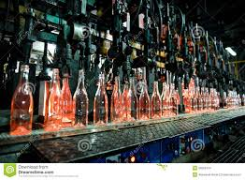
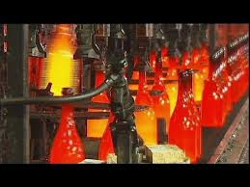
Από τι φτιάχνεται το γυαλί;
Το γυαλί παρασκευάζεται από άμμο, σόδα και ασβεστόλιθο, υλικά που βρίσκονται στη φύση. Τα υλικά αυτά αναμιγνύονται και εκτίθενται σε υψηλή θερμοκρασία (1700ºC) οπότε και λιώνουν παράγοντας ένα καυτό υγρό. Στη συνέχεια το υγρό αυτό οδηγείται σε καλούπια ανάλογα με το προϊόν που θέλουμε να παραχθεί (υαλοπίνακες, ποτήρια, μπουκάλια, κλπ.) και ψύχεται με παγωμένο αέρα κατά την εισαγωγή του στα καλούπια.

Slide 4
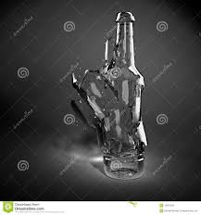
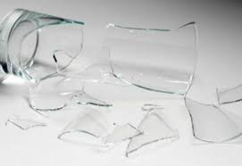
Φυσικές ιδιότητες του γυαλιού
1)Στερεό υψηλής σκληρότητας (7 στην κλίμακα Mohs).
2)Εύθραυστο. Τα θραύσματά του είναι οξύληκτα.
3)Διαφανές για το φάσμα του ορατού φωτός.
4)Είναι μονωτικό υλικό.
5)Αδρανές χημικά και βιολογικά.

Slide 5
Βασικοί τύποι γυαλιού
Κοινό γυαλί: Το κοινό γυαλί είναι φθηνό στην κατασκευή του και παρουσιάζει οπτικές και φυσικές ιδιότητες κατάλληλες για την κατασκευή κοινών αντικειμένων, όπως υαλοπίνακες και οικιακά σκεύη
Γυαλί μολύβδου: Υλικό ιδιαίτερα κατάλληλο για την κατασκευή διακοσμητικών αντικειμένων αλλά και (ακριβών) ειδών οικιακής χρήσεως, όπως ποτήρια, ανθοδοχεία κτλ.
Γυαλί βορίου: Είναι γνωστότερο με την εμπορική ονομασία «Pyrex» (τα οποία δεν θραύονται κατά το μαγείρεμα)
Υαλόνημα: Κατασκευάζεται από ποικίλους τύπους γυαλιού σε μορφή νήματος με πολλαπλές χρήσεις.

Slide 6
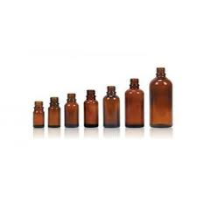
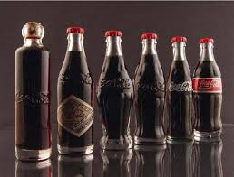
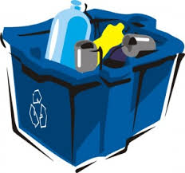
Γυαλί
Γυάλινα μπουκάλια, δοχεία κ.α
Χρησιμοποίηση (για αποθήκευση υγρών και τροφίμων)
Τέλος , τα ανακυκλώνω!!!
Με την ανακύκλωση του γυαλιού, εξοικονομείται ενέργεια για την παραγωγή νέου, τόση, όση «καίει» μια λάμπα 100 W για 4 ώρες!!!!

Slide 7
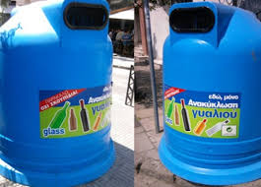
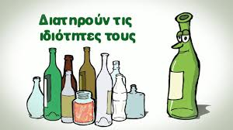
Τι γίνεται το γυαλί από την στιγμή που το βάζω στον μπλε κάδο ;
Από τους κάδους γυαλιού μεταφέρονται με φορτηγά ή άλλα μέσα στο εργοστάσιο.
Το γυαλί είναι ταξινομημένο κατά χρώμα και πλένεται για να απομακρυνθούν τυχόν ακαθαρσίες και προσμίξεις.
Το γυαλί στη συνέχεια συνθλίβεται και λιώνει.
Έπειτα αναπαράγεται και διαμορφώνετε σε νέα προϊόντα, όπως ποτήρια, μπουκάλια και βάζα. Μπορεί επίσης να χρησιμοποιηθεί για εναλλακτικούς σκοπούς, όπως η κατασκευή των τούβλων ή διακοσμητικά.
Στη συνέχεια τα προϊόντα αποστέλλονται πίσω στα καταστήματα έτοιμα για να χρησιμοποιηθούν ξανά.
Το Γυαλί δεν χάνει τίποτα μέσω της διαδικασίας της ανακύκλωσης, έτσι ώστε να μπορεί να ανακυκλωθεί ξανά και ξανά.

Slide 8
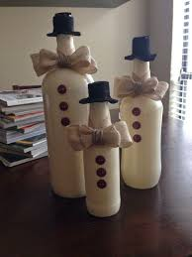
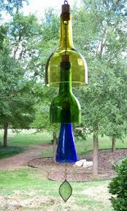
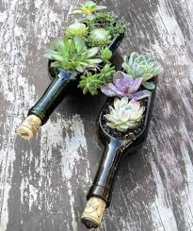
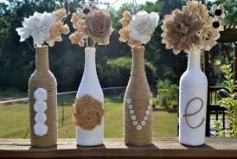
Τι μπορούμε να τα κάνουμε εκτός απ’ το να τα ανακυκλώσουμε;
Μπορούμε τα μπουκάλια , τα δοχεία να τα αξιοποιήσουμε φτιάχνοντας τα εμείς ώστε να ξανά αποθηκεύσουμε τρόφιμα ή κάνοντας τα διακοσμητικά.

Slide 9
Επιμέλεια :
Κατερίνα Μερίδη, Κώστας Τζαγάκης ,
Γιώτα Κατσουλάκη, Καρολίνα Βασιλείου
Πηγές :
www.wikipedia.com

